Slide 1
Гигиеническая оценка производственного фактора «тяжесть труда» на рабочем месте (швеи) на предприятии (швейного цеха).
Кузбасский государственный технический университет имени Т.Ф. Горбачева Филиал КузГТУ в г. Белово
Хорошавин Роман Константинович
Студентка группы ТБб-205
Научный руководитель: Законнова Л.И., д.б.н.

Slide 2
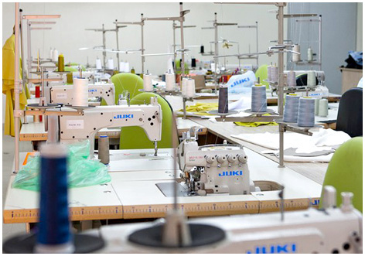
Цель - получить практический навык по анализу производственного фактора «тяжесть труда» на рабочем месте швейного цеха.

Slide 3
Вид деятельности | Дорога |  |  | Основная работа |  |  | Обед |  |  | ИРЭ
 | Время, мин | УРЭ, ккал/час | Ʃ | Время, мин | УРЭ, ккал/час | Ʃ | Время, мин | УРЭ, ккал/час | Ʃ
Швея | 60 | 4,2 | 252 | 660 | 300 | 3300 | 40 | 1,1 | 44 | 3576
Швея | 60 | 4,2 | 252 | 660 | 170 | 1870 | 40 | 1,1 | 44 | 2166
Швея | 80 | 4,2 | 252 | 660 | 155 | 1705 | 40 | 1,1 | 44 | 2001
Швея | 60 | 4,2 | 252 | 660 | 175 | 1925 | 40 | 1,1 | 44 | 2221
Швея | 60 | 4,2 | 252 | 660 | 225 | 2475 | 40 | 1,1 | 44 | 2771
Швея | 30 | 4,2 | 252 | 660 | 263 | 2893 | 40 | 1,1 | 44 | 3189
Швея | 60 | 4,2 | 252 | 660 | 250 | 2750 | 40 | 1,1 | 44 | 3046
Среднее значение | 252 |  |  | 2416 |  |  | 44 |  |  | 2710

Slide 4
Рисунок 1- Уровни воздействия на человека

Slide 5
Физическая динамическая нагрузка:
Для оценки физической динамической нагрузки мы изучили общую массу груза за смену и суммарный путь с грузом за смену, было выявлено, что нагрузка отсутствует. Масса поднимаемого и перемещаемого груза вручную за смену 40 кг.

Slide 6
Стереотипные рабочие движения:
Для оценки стереотипных рабочих движений, мы изучили локальные и региональные движения. Локальные движения выполняются в быстром темпе, за смену количество движений может достигать несколько десятков тысяч, что составляет 40000 тысяч повторений.

Slide 7
Выводы
В результате проведённых исследований уровня воздействия на человека можно сделать выводы, что обследованных считают условия относительно дискомфортными.
При исследовании классификации уровня труда, все обследованные оценили уровень труда, как допустимый.
Рабочую позу исследуемые оценили, как фиксированную.
В среднем швеи тратят 2710 ккал за смену. У каждой швеи разная масса тела, что составляет своё количество килокалорий на массу тела

Slide 8
Гигиеническая оценка производственного фактора «тяжесть труда» на рабочем месте (швеи) на предприятии (швейного цеха).
Кузбасский государственный технический университет имени Т.Ф. Горбачева Филиал КузГТУ в г. Белово
Хорошавин Роман Константинович
Студентка группы ТБб-205
Научный руководитель: Законнова Л.И., д.б.н.

